Slide 1

КАЗАХСКИЙ НАЦИОНАЛЬНЫЙ УНИВЕРСИТЕТ ИМ. АЛЬ-ФАРАБИ
Высшая школа экономики и бизнеса
Кафедра «Финансы и учет»
Лекция 15: «Валютные резервы и их роль в устойчивом развитии валютных систем.»
Дисциплина: «Валютные операции и современная валютная система»
Преподаватель: к.э.н., и.о. доцента Алиева Б.М

Slide 2
План лекции:
История резервов
Золотовалютные резервы
Средства в иностранной валюте
Структура мировых валютных резервов
Уровень международных резервов
Золотовалютные резервы Казахстана
Цель лекции:
Раскрыть сущность хеджирования , описать процесс хеджирования валютных рисков.

Slide 3

История
Ранее государственные резервы создавались в золоте, но по результатам конференции в Бреттон-Вудсе Соединённые Штаты Америки обеспечили поддержку доллара США в качестве мировой валюты за счёт обязательства обеспечивать конвертацию долларов США и золота. В процессе перехода от Золотого стандарта к свободной конвертации доллар США стал одним из видов мировых денег наряду с золотом. Впоследствии, после краха Бреттон-Вудской системы в 1971 году, США отказались от конвертации доллара США в золото, но с учётом того, что доля доллара США в мировых расчётах является доминирующей, доллар США остаётся главной резервной валютой, и большинство центральных банков продолжают хранить большие объёмы международных резервов в долларах США. Изменение валютной структуры международных резервов в мире показывает, что на рубеже XX—XXI веков наиболее укрепили свои валюты США и Великобритания.

Slide 4

1. Золотовалютные резервы
Золотовалютные резервы — высоколиквидные активы, находящиеся под контролем государственных органов денежно-кредитного регулирования. Состоят из монетарного золота и средств в иностранной валюте, специальных прав заимствования, резервной позиции в МВФ.

Slide 5

Средства в иностранной валюте
К средствам в иностранной валюте относится:
наличные деньги других стран;
остатки средств на корреспондентских счетах, включая обезличенные металлические счета в золоте;
депозиты с первоначальным сроком погашения до 1 года включительно, в том числе — депозиты в золоте, кредиты, предоставленные в сделках обратного выкупа, в центральных банках за рубежом, в Банке международных расчетов и других кредитных организациях-нерезидентах, имеющих рейтинги долгосрочной кредитоспособности не ниже «А» по классификации рейтинговых агентств «Fitch Ratings» и «Standard & Poor’s» (либо «А2» по классификации рейтингового агентства «Moody’s»);
долговые ценные бумаги, выпущенные нерезидентами с рейтингом выпусков долговых ценных бумаг (или эмитентов долговых ценных бумаг) не ниже «АА-» по классификации рейтинговых агентств «Fitch Ratings» и «Standard & Poor’s» (либо «Аа3» по классификации рейтингового агентства «Moody’s»), и прочие финансовые требования к нерезидентам с первоначальным сроком погашения до 1 года включительно.
ценные бумаги, переданные контрагентам в рамках операций займов ценных бумаг (предоставленные в обмен на другие ценные бумаги), учитываются в составе международных резервов, в то время как ценные бумаги, служащие обеспечением по сделкам прямого РЕПО, исключаются из резервов. Ценные бумаги, полученные в качестве обеспечения по сделкам обратного РЕПО или займов ценных бумаг, не включаются в состав международных резервов.

Slide 6
Структура мировых валютных резервов
Международные накопления в иностранных валютных резервах
Валюты | 1995 | 1996 | 1997 | 1998 | 1999 | 2000 | 2001 | 2002 | 2003 | 2004 | 2005 | 2006 | 2007 | 2008 | 2009 | 2010 | 2011 | 2012 | 2013 | 2014
USD | 59,0 % | 62,1 % | 65,2 % | 69,3 % | 70,9 % | 70,5 % | 70,7 % | 66,5 % | 65,8 % | 65,9 % | 66,4 % | 65,7 % | 64,1 % | 64,1 % | 62,1 % | 61,8 % | 62,3 % | 61,1 % | 61,0 % | 63,1 %
EUR |  |  |  |  | 17,9 % | 18,8 % | 19,8 % | 24,2 % | 25,3 % | 24,9 % | 24,3 % | 25,2 % | 26,3 % | 26,4 % | 27,6 % | 26,0 % | 24,7 % | 24,3 % | 24,4 % | 22,1 %
DEM | 15,8 % | 14,7 % | 14,5 % | 13,8 %
GBP | 2,1 % | 2,7 % | 2,6 % | 2,7 % | 2,9 % | 2,8 % | 2,7 % | 2,9 % | 2,6 % | 3,3 % | 3,6 % | 4,2 % | 4,7 % | 4,0 % | 4,3 % | 3,9 % | 3,8 % | 4,0 % | 4,0 % | 3,8 %
JPY | 6,8 % | 6,7 % | 5,8 % | 6,2 % | 6,4 % | 6,3 % | 5,2 % | 4,5 % | 4,1 % | 3,9 % | 3,7 % | 3,2 % | 2,9 % | 3,1 % | 2,9 % | 3,7 % | 3,6 % | 4,1 % | 3,8 % | 3,9 %
FRF | 2,4 % | 1,8 % | 1,4 % | 1,6 %
CHF | 0,3 % | 0,2 % | 0,4 % | 0,3 % | 0,2 % | 0,3 % | 0,3 % | 0,4 % | 0,2 % | 0,2 % | 0,1 % | 0,2 % | 0,2 % | 0,1 % | 0,1 % | 0,1 % | 0,1 % | 0,3 % | 0,3 % | 0,3 %
Прочие | 13,6 % | 11,7 % | 10,2 % | 6,1 % | 1,6 % | 1,4 % | 1,2 % | 1,4 % | 1,9 % | 1,8 % | 1,9 % | 1,5 % | 1,8 % | 2,2 % | 3,1 % | 4,4 % | 5,1 % | 6,3 % | 6,5 % | 6,9 %

Slide 7
Уровень международных резервов
№ | Страна | ЗВР в млрд USD | Суммарный внешний долг в млрд USD | Чистые международные резервы в млрд USD
1 | Китай | 3200,6 (сентябрь 2021)^{[3]} | 16250,63 | -13018,53 (август 2021)
2 | Япония | 1409,3 (30 сентября 2021)^{[4]} | 13504,017 | -12079,717 (31 августа 2021)
- | Еврозона | 1194,5 (август 2021)^{[5]} | 14259,517 | -13203,017 (июль 2021)
3 | Швейцария | 1095,7 (август 2021)^{[6]} | 1844,780 | -756,98 (июль 2021)
4 | Индия | 638,6 (24 сентября 2021)^{[7]} | 7677,880 | -7060,98 (20 августа 2021)
5 | Россия | 611,9 (1 октября 2021)^{[8][9]} | 471,4 | 149,4 (03 сентября 2021)
- | Китайская Республика (Тайвань) | 544,9 (сентябрь 2021)^{[10]} | 146,800 | 396,3 (июль 2021)
- | Гонконг ( Китай) | 495,0 (сентябрь 2021)^{[11]} | 1630,590 | -1133,59 (август 2021)
6 | Республика Корея | 464,0 (сентябрь 2021)^{[12]} | 407,341 | -56,559 (август 2021)
7 | Саудовская Аравия | 441,5 (июль 2021)^{[5]} | 200,9 | 248 (март 2021)
8 | Сингапур | 416,8 (сентябрь 2021)^{[13]} | 1320,567 | -902,467 (август 2021)
9 | Бразилия | 369,6 (4 октября 2021)^{[14]} | 556,418 | -184,618 (3 сентября 2021)

Slide 8

Золотовалютные резервы Казахстана
Золотовалютные резервы Казахстана на конец августа текущего года составили 36,8 млрд долларов, увеличившись за месяц на 1,8 млрд долларов.
Портфель золота вырос на 134 млн долларов за счет приобретения драгоценного в рамках реализации приоритетного права, несмотря на снижение цены на золото на 0,8 процента до 1 814 долларов за унцию.
Активы в свободно конвертируемой валюте выросли на 1,7 млрд долларов, преимущественно за счет поступления специальных прав заимствований от МВФ на сумму 1,6 млрд долларов и роста корреспондентских счетов и депозитов банков второго уровня в иностранной валюте.
«Валовые международные резервы, включая активы Нацфонда, составили 93,7 млрд долларов, увеличившись за месяц на 1,8 млрд долларов»

Slide 9
Золотовалютные резервы Казахстана
За год валовые международные резервы Казахстана увеличились на 12%.
По состоянию на конец апреля текущего года валовые международные резервы Казахстана увеличились на 11,9% по сравнению с аналогичным периодом прошлого года и составили 34,2 млрд долл. США, передает inbusiness.kz со ссылкой на портал finprom.kz. За месяц сумма выросла на 2%. Такое увеличение обусловлено ростом портфеля золота.
По сравнению с аналогичным периодом прошлого года показатель увеличился на 9,4% и составил в денежном выражении 22,8 млрд долл. США. С 2015 года НБ РК взял курс на покупку золота. Сейчас доля золота в резервах страны достигла 66,5%, в то время как пять лет назад она составляла всего 32,3%.

Slide 10
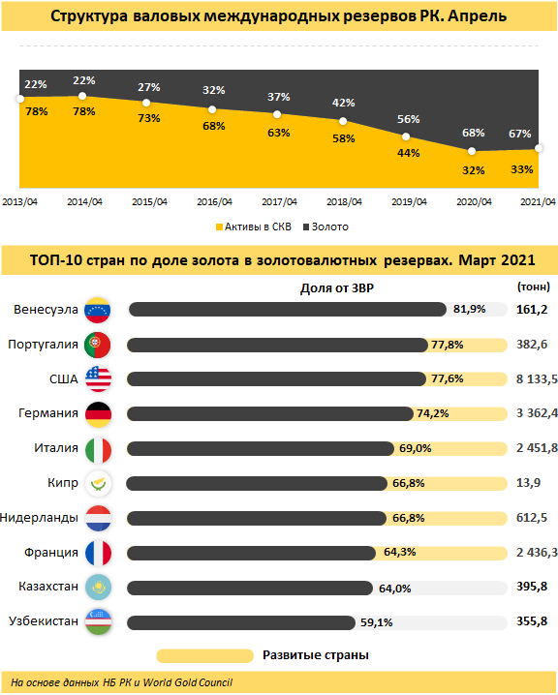

Slide 11
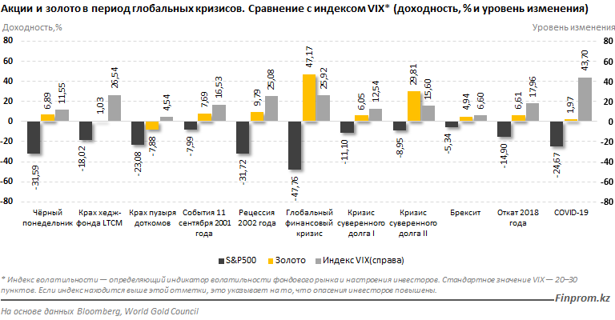

Slide 12
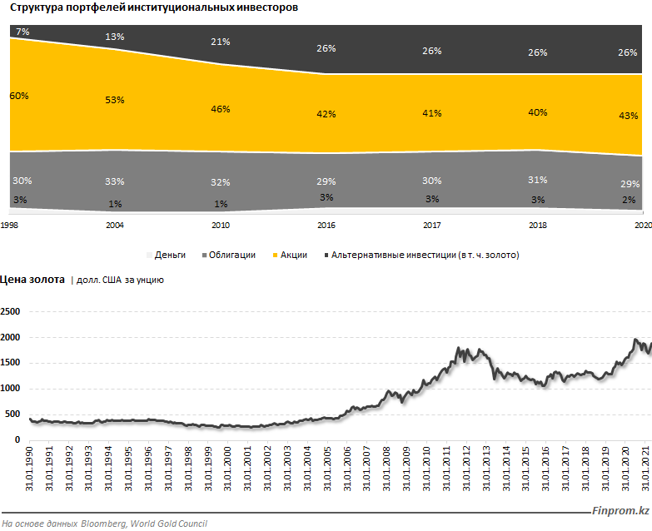

Slide 13
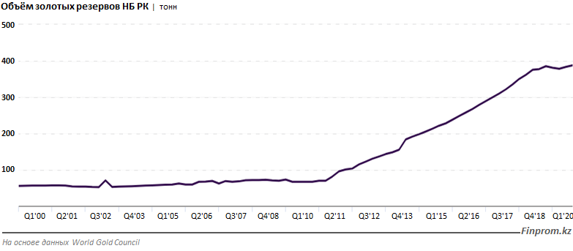
На начало апреля текущего года резервы Казахстана располагали 395,8 тонны золота. При этом за последние десять лет чистые покупки золота НБ РК составили 320,5 тонны. Таким образом, можно сказать, что благодаря своевременным действиям и диверсификации портфеля в пользу золота объем ЗВР РК не только сохранился в период кризиса, но и заметно вырос. С учетом мировых тенденций и роли золота на мировых рынках действия финансового регулятора страны оправданны и эффективны. Текущая ситуация дает возможность быть уверенными в защите резервов страны. Традиционная роль золота как актива-убежища означает, что оно вступает в силу в периоды высокого риска. Но двойная привлекательность золота как инвестиции и потребительского товара означает, что оно может приносить прибыль и в благополучные времена. Эта динамика, вероятно, сохранится, отражая продолжающуюся политическую и экономическую неопределенность, стабильно низкие процентные ставки и экономические проблемы, связанные с рынками акций и облигаций.

Slide 14
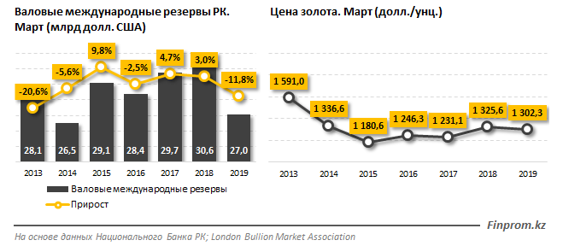
Статистические данные

Slide 15
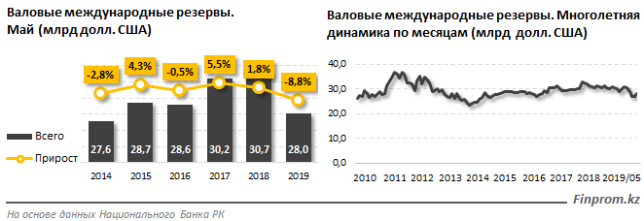
Статистические данные

Slide 16
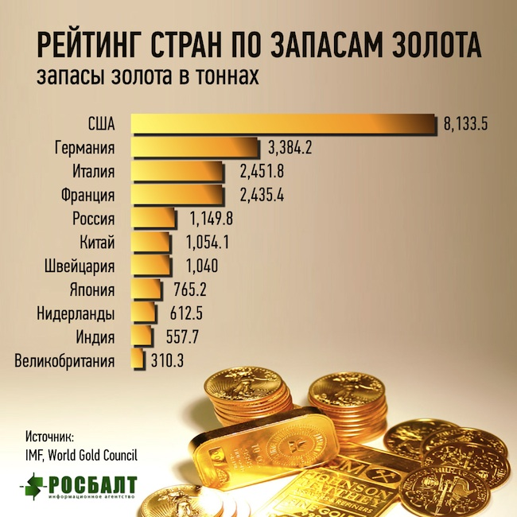

Slide 17


